Slide 1
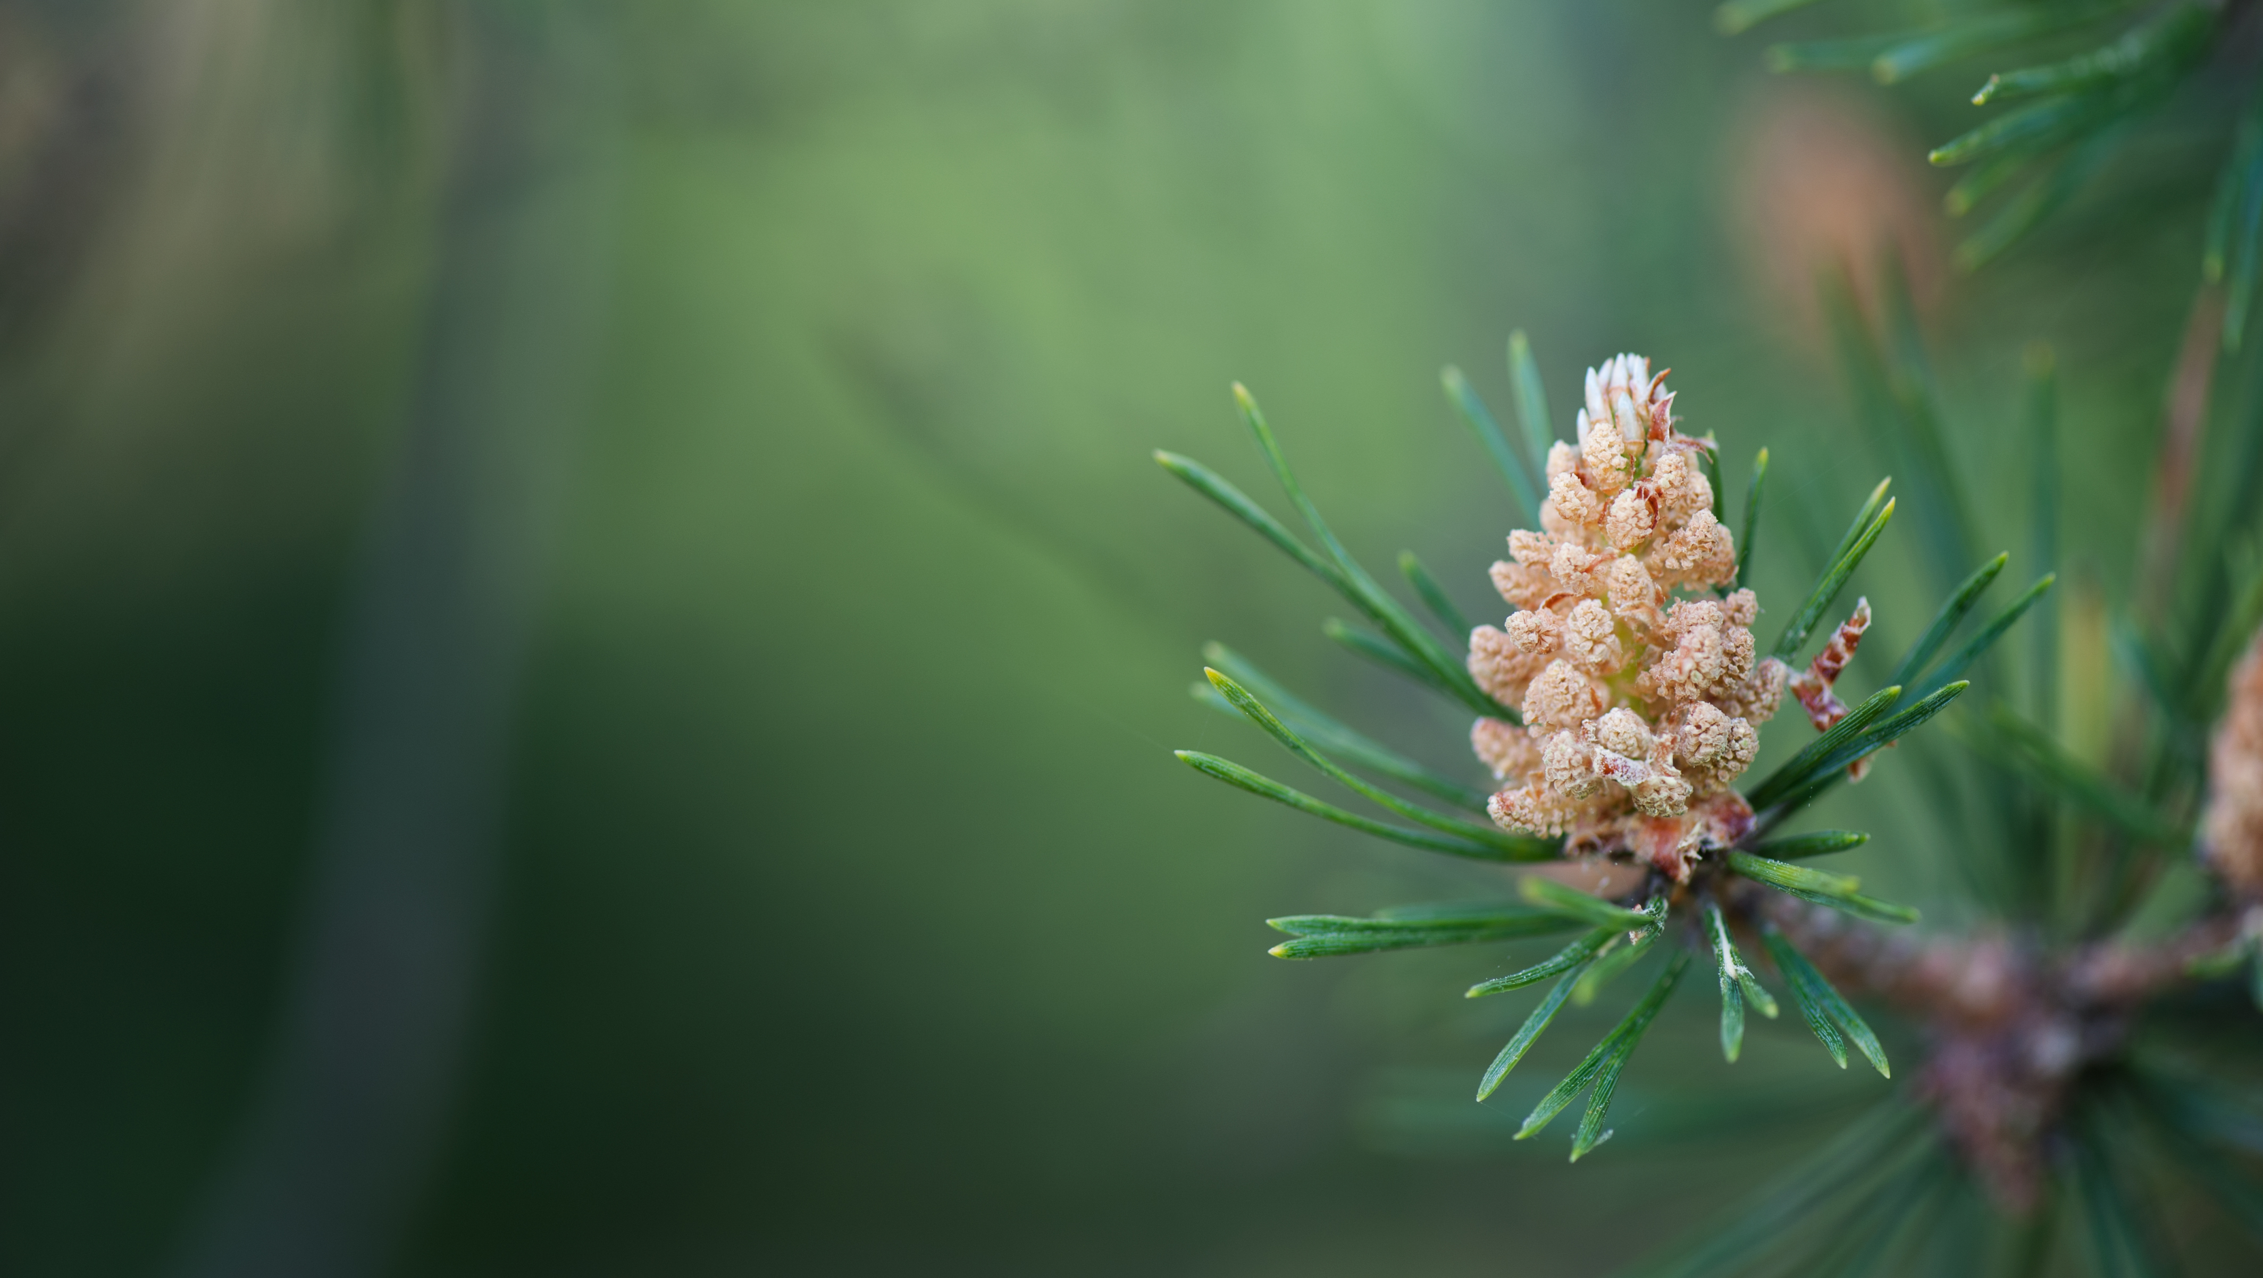
Linda Järs
Luule , mis räägib ajast , elust ja loodusest

Slide 2
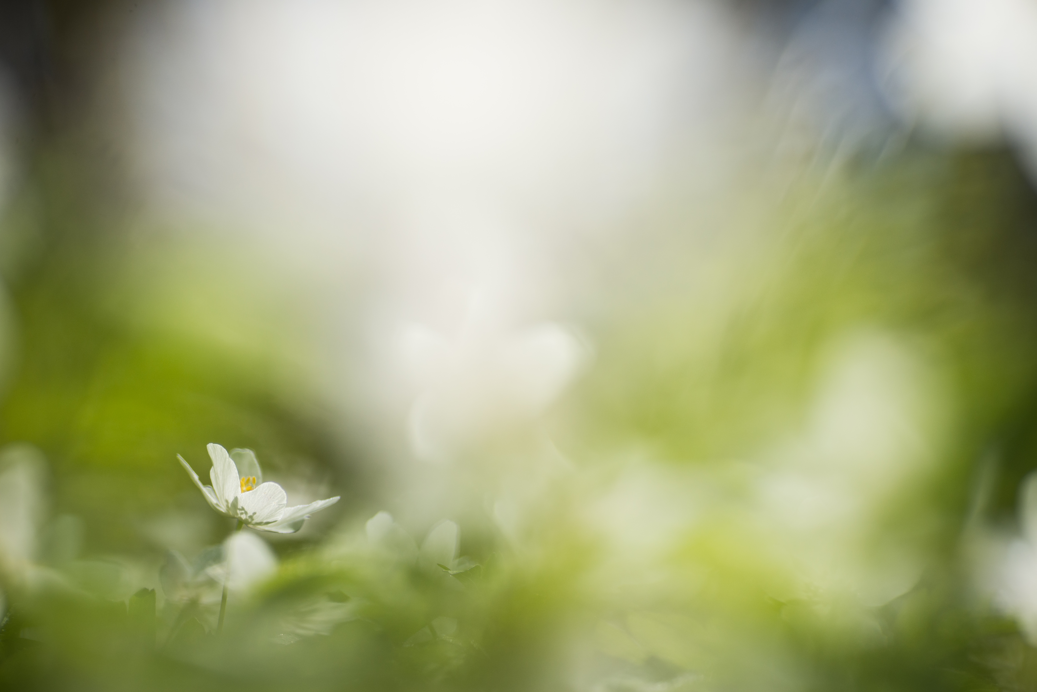
Linda Järs- minu vanaema ja luuletaja
Luule on mänginud olulist rolli tema elus
Luuletused erinevateks tähtsündmusteks
Loominguline pärand
Osalemine erinevatel luulevõistlustel
Notes:
Nii kaua, kui ma vanaema mäletan, on ta luuletanud.Looduse ilu ja ainulaadsus võlus teda juba lapsepõlves.
Kuigi elu tõi kaasa sõja, rasked ajad ja keerulise poliitilise olukorra, ei kadunud tema soov kirjutada. Luule oli viis näha ja talletada elu helgemat poolt.
Meie pere iga tähtsündmus on saanud temalt isikliku, kordumatu luuletuse.
Vanaema on avaldanud kaks luulekogu ja kodus on hoiul veel mitme kasti jagu käsikirju.
Minu vanaema on osalenud üle eestiliselt erinevatel luulevõistlustel .

Slide 3
Näiteid tema luuletustest
Notes:
Järgnevad luuletused on pärjatud erinevatel luulevõistlustel auhindadega. Viimane luuletus raamat osales Põltsamaa raamatukogu luulevõistlusel, mis oli pühendatud raamatuaastale ja sai tunnustuse eriauhinnaga – vanim andekas korduvalt osa võtnud luuletaja.

Slide 4
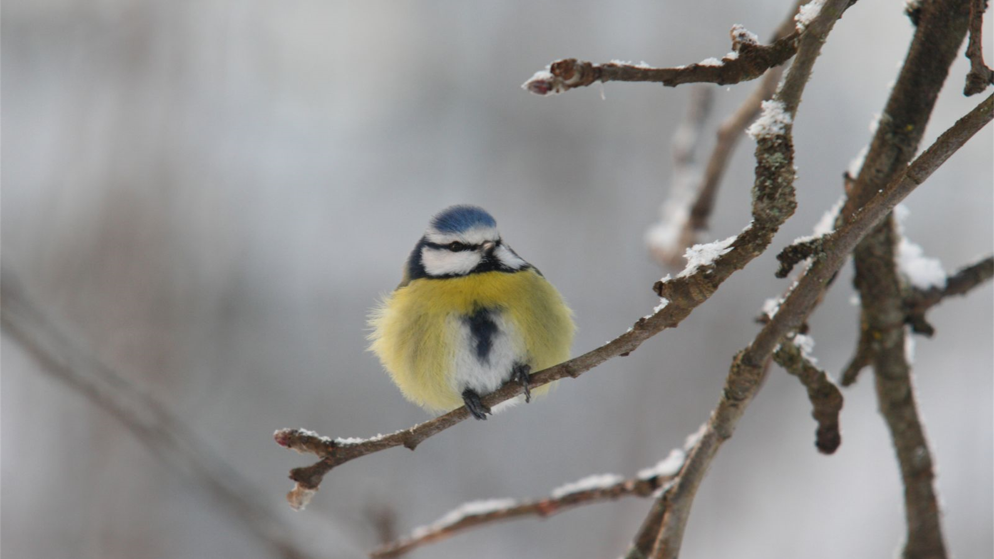
Tihase unelaul
Nüüd sulgedesse peidan
oma väikse pea
oks õõtsub tasa
see on nõnda hea
Tean, ühe akna juures
rippumas on pekk
ja olgu mainitud
sel nõnda mõn-us mekk
Nüüd õhtu käes
ja eha roheline vööt
toob une silma
soovin sul head ööd
Notes:
Põhiteema luuletuses: loodus, rahu, uni , argipäevailu
Kujundikasutus: „Oks õõtsub tasa – see on nõnda hea“ → Oks ei tunne ega mõtle, aga teda on kujutatud justkui hooliva ja rahustavana. See annab luulele õrna ja rahuliku meeleolu.
„eha roheline vööt / toob une silma“ → Siin eha (õhtuvalgus) on võrreldav millegi pehme ja paitavaga, mis „toob une“, justkui tal oleks inimese omadused – samuti isikustamine.
Suur- ja väiketähed: enamasti kasutatakse suurtähte salmide alguses.
Kirjavahemärgid: neid peaaegu ei kasutata – tekst on voolav ja vabavormiline
Sõnavara: lihtne, looduslähedane, tavaline eesti keel (nt „säeb tiibu“)
Vorm: osaliselt riimiline („pea“ / „hea“, „mekk“ / „pekk“)
Meeleolu kirjeldus: soe, rahulik, humoorikas, kodune

Slide 5
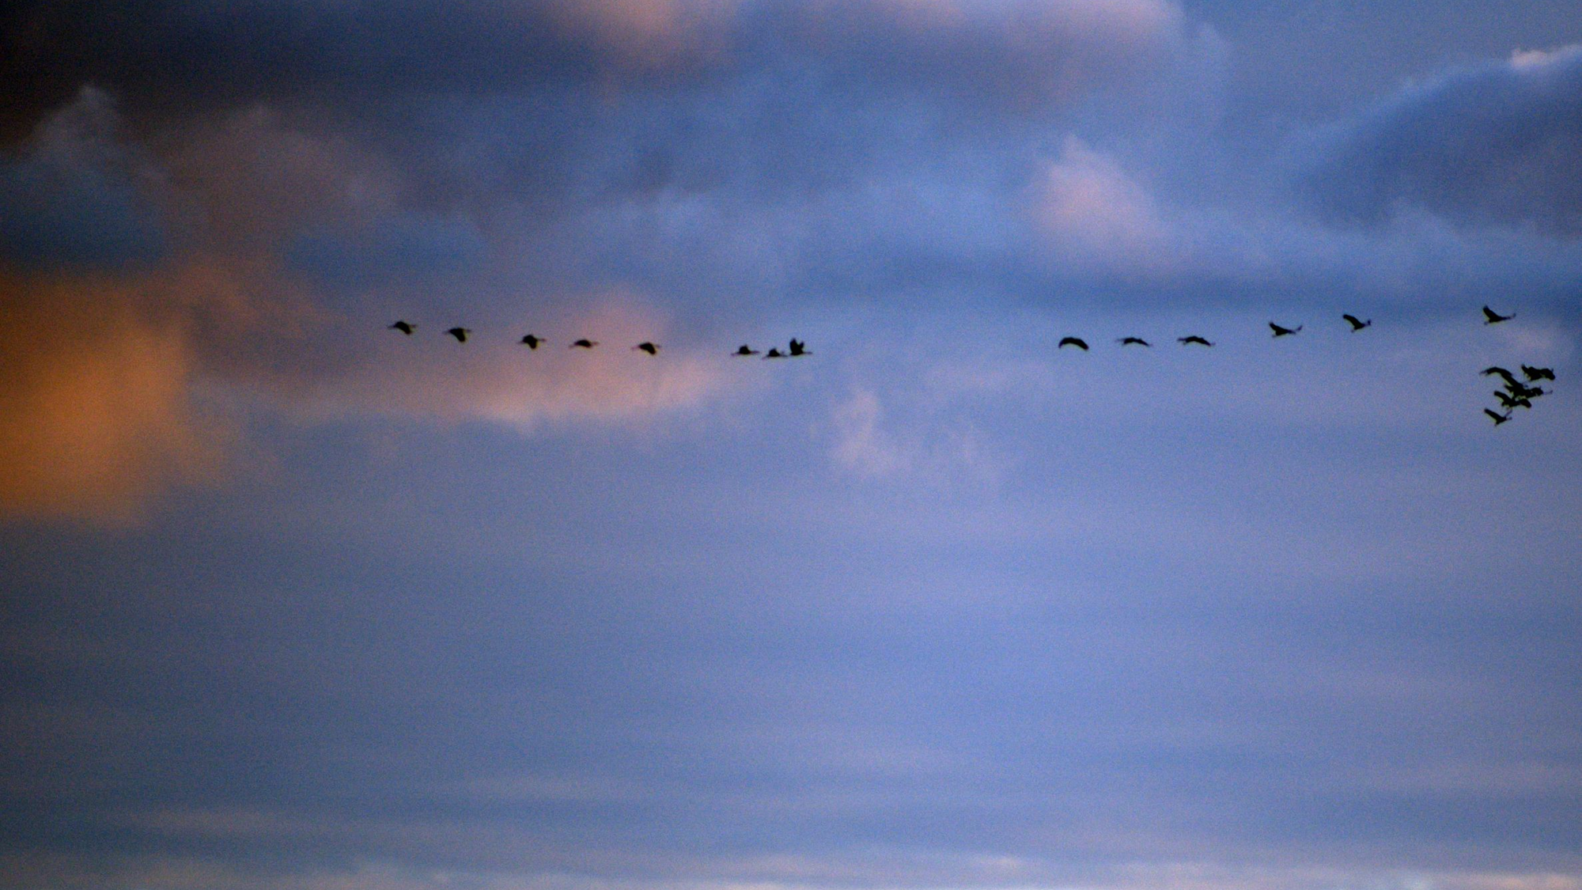
Sügis
Kuldne kaseleht on kutse kurepojale
kutse pikaks lennureisiks lõunarajale
alles kuumav kevadpäike
pesas poegi kallistas
kuremamma pojukesi
sulesoojas hellitas
Nüüd, kui rabalauka serval
punab marju terve saar
säeb tiibu lennuvalmis kurekaunitar aeg tõi tuule tiibadesse
rännukutse südamesse
ootab kaugemaa
Küllap mõnigi meist ihkaks
lõuna lennata
kure kluugutuste saatel kaasa rännata sinikõrgustesse seilaks tiivul tugevail rännukutse kaasa võtaks hinge tagamail
Notes:
Põhiteema luuletuses: looduse muutumine, lahkumine, igatsus ränne
Kujundikasutus: Metafoor (kõnekujund)-> „kuldne kaseleht on kutse kurepojale“
Suur- ja väiketähed: enamasti kasutatakse suurtähte salmide alguses
Kirjavahemärgid: neid peaaegu ei kasutata – tekst on voolav ja vabavormiline
Sõnavara: lihtne, looduslähedane, tavaline eesti keel ( nt tuule tiibadesse)
Vorm: peaaegu vabavärsiline, osaliselt riimub (nt „lõunarajale“ / „hellitas“)
Meeleolu kirjeldus: igatsevalt unistav, vaba rändeiha

Slide 6
Sügis
Käes jälle sügis ja hallaaeg
ja külmast krõbiseb rohi
ja ilma sooja jopeta
sa õue minna ei tohi
Nüüd lehe prahti pargiteel
tuul kiunudes taga ajab
on tühjaks jäänud aed ja rannateed
siis jälle sajab- ja sajab
Näe, taeva tinastes kõrgustes
näeb lindude lahkumisrivi
poeb hinge nukrus ja igatsus
mis raske, kui põllukivi
Notes:
Põhiteema luuletuses: looduse muutumine, igatsus
Kujundikasutus: Isikustamine (kõnekujund)-> „tuul kiunudes taga ajab“; Võrdlus (kõnekujund)-> „mis raske kui põllukivi“
Suur- ja väiketähed: enamasti kasutatakse suurtähte salmide alguses
Kirjavahemärgid: neid peaaegu ei kasutata – tekst on voolav ja vabavormiline
Sõnavara: lihtne, looduslähedane, tavaline eesti keel ( nt lehe prahti pargiteel)
Vorm: vabavärsiline
Meeleolu kirjeldus: nukker, rahulik, leppiv

Slide 7
Raamat- see on lõkketuli see on valgus vaimuväljal majaks merel lagedal Raamat- mäletab me minevikku Iidsete aegade ududes mis on olnud, mis on läinud mis on mällu kinni jäänud Raamat- lennutab meid tulevikku õpetab meil uusi vaateid uusi sihte, uusi aateid uudsusel on ikka võlu oma sarm ja haarav ilu Raamat- ajad on muutunud, edasi sammunud miski paigal pole küll tammunud olevik tuleb ohjades hoida juhendeid selleks saab raamatust leida
Raamat
Notes:
Põhiteemad luuletuses: teadmine, mälu, tulevik, areng
Kujundikasutus: Metafoor (kõnekujund) -> „raamat – see on valgus vaimuväljal“ Isikustamine (kõnekujund)-> „raamat mäletab me minevikku“ Vastandus / kontrast (lausekujund)-> „mis on olnud, mis on läinud“ ja „olevik tuleb ohjades hoida“ ; Kordus (lausekujund)-> „raamat – … raamat – … raamat –“ (sama sõna iga salmi alguses, rõhutab olulisust)
Suur- ja väiketähed: enamasti kasutatakse suurtähte salmide alguses, ka nimisõnades nagu "Raamat"
Kirjavahemärgid: neid peaaegu ei kasutata – tekst on voolav ja vabavormiline
Sõnavara: lihtne, looduslähedane, tavaline eesti keel ( nt lõkketuli)
Vorm: vabavärsiline, ei ole selget riimiskeemi
Meeleolu kirjeldus: mõtlik, austav, inspireeriv

